Slide 1
Конкурс фотографий «В объективе - зима!»

Slide 2
В объективе – зима!
В муниципальном образовании «Краснинский район» прошел районный конкурс фотографий на электронном носителе «В объективе – зима!» среди детей, оставшихся без попечения родителей. Организатором конкурса стал сектор по опеке и попечительству отдела образования Администрации МО «Краснинский район»
Цели и задачи конкурса:
- активизация работы образовательных учреждений по формированию нравственных ценностей у детей-сирот и детей, оставшихся без попечения родителей,
- развитие потенциальных творческих способностей у детей-сирот и детей, оставшихся без попечения родителей,
выявление способностей в области фотоискусства у детей-сирот и детей, оставшихся без попечения родителей.
В конкурсе участвовали 11 детей, проживающих в замещающих семьях, из 5 образовательных организаций района:
- МБОУ Краснинская СШ – Матошкин Влад, Борисов Вадим – руководитель Цыганова Татьяна Петровна;
- МБОУ Красновская школа – Гончаров Никита – руководитель ;
- МБОУ Глубокинская школа – Пищулин Дмитрий, Петрова Изольда, Хусаинова Людмила, Хусаинов Илья - руководитель;

Slide 3
- МБОУ Краснооктябрьская школа – Дыкина Татьяна, Дыкина Анна - руководитель;
- Марковский филиал МБОУ Глубокинская школа – Степанова Алёна, Степанова Диана – руководитель Чернина Наталья Михайловна.
Все фотографии соответствуют заданной теме. Ребята снимали природу рядом с домом, рядом со школой, привычные, казалось бы, места, но как часто мы проходим мимо той удивительной красоты, которую в будничной круговерти не замечаем.
Зимний закат, запорошенные снегом перелески, лыжня, проселочная дорога – оказывается, это очень красиво, если посмотреть глазами творческого человека. Молодцы, ребята!
Безусловно, отдельно надо поблагодарить педагогов, которые направляли своих подопечных, подсказывали им идеи, помогали переслать уже готовые фото.
Предлагаем посмотреть фотографии, участвующие в конкурсе «В объективе – зима!»
Специалист сектора по опеке и попечительству Г.В.Гузова

Slide 4
Борисов Вадим, 15 лет, «Зимний закат» - МБОУ Краснинская СШ, 1 место

Slide 5
Пищулин Дмитрий, 17 лет, «Под снежным покрывалом» - МБОУ Глубокинская школа, 1 место

Slide 6
Гончаров Никита, 15 лет, «Лыжня зовет!», - МБОУ Красновская школа им.М.Бабикова, 2 место

Slide 7
Петрова Изольда, 16 лет, «Зимние сосны» - МБОУ Глубокинская школа, 3 место

Slide 8
Хусаинова Людмила, 11 лет, «Березы в сугробах» - МБОУ Глубокинская школа

Slide 9
Степанова Алена, 14 лет, «Узнай меня» - Марковский филиал МБОУ Глубокинская школа

Slide 10
Хусаинова Людмила, 11 лет, «Зимний лес» - МБОУ Глубокинская школа

Slide 11
Хусаинов Илья, 8 лет, «Наш зимний двор» - МБОУ Глубокинская школа

Slide 12
Степанова Диана, 12 лет, «Сосулька» - Марковский филиал МБОУ Глубокинская школа

Slide 13
Дыкина Татьяна, 15 лет, «Зимний пейзаж» - МБОУ Краснооктябрьская школа

Slide 14
Степанова Диана, 12 лет, «Красота моей деревни» - Марковский филиал МБОУ Глубокинская школа

Slide 15
Степанова Алена, 14 лет, «Лисья тропа» - Марковский филиал МБОУ Глубокинская школа

Slide 16
Матошкин Владислав, 12 лет, «Сосенки» - МБОУ Краснинская СШ

Slide 17
Дыкина Анна, 11 лет, «После снегопада» - МБОУ Краснооктябрьская школа

Slide 18
Степанова Диана, 12 лет, «Калина» - Марковский филиал МБОУ Глубокинская школа

Slide 19
Дыкина Анна, 11 лет, «Кружева» - МБОУ Краснооктябрьская школа

Slide 20
Матошкин Владислав, 12 лет, «В ожидании весны» - МБОУ Краснинская СШ

Slide 21
Степанова Алена, 14 лет, «Нарядная сосна» - Марковский филиал Глубокинская школа

Slide 22
Гончаров Никита, 15 лет, «Вечереет…» - МБОУ Красновская школа им.М.Бабикова

Slide 23
Дыкина Анна, 11 лет, «Зимняя дорога» - МБОУ Краснооктябрьская школа

Slide 24
Дыкина Татьяна, 15 лет, «В зимнем уборе» - МБОУ Краснооктябрьская школа

Slide 25
Гончаров Никита, 15 лет, «И один в поле воин!» - МБОУ Красновская школа им.Бабикова

Slide 26
Дыкина Татьяна, 15 лет, «Дыхание зимы…» - МБОУ Краснооктябрьская школа

Slide 27
Пищулин Дмитрий, 17 лет, «Сказочный мир» - МБОУ Глубокинская школа

Slide 28
Дыкина Татьяна, 15 лет, «Тишина…» - МБОУ Краснооктябрьская школа

Slide 29
Гончаров Никита, 15 лет, «Зимние сумерки» - МБОУ Красновская школа им.Бабикова

Slide 30
Дыкина Татьяна, 15 лет, «Зимний лес» - МБОУ Краснооктябрьская школа

Slide 31
Гончаров Никита, 15 лет, «Перелесок» - МБОУ Красновская школа им.М.Бабикова

Slide 32
Пищулин Дмитрий - 17 лет «Дары зимы» - МБОУ Глубокинская школа

Slide 33
Дыкина Татьяна, 15 лет, «Запорошило…» - МБОУ Краснооктябрьская школа

Slide 34
Гончаров Никита, 15 лет, «Вот север, тучи нагоняя…» - МБОУ Красновская школа им.Бабикова

Slide 35
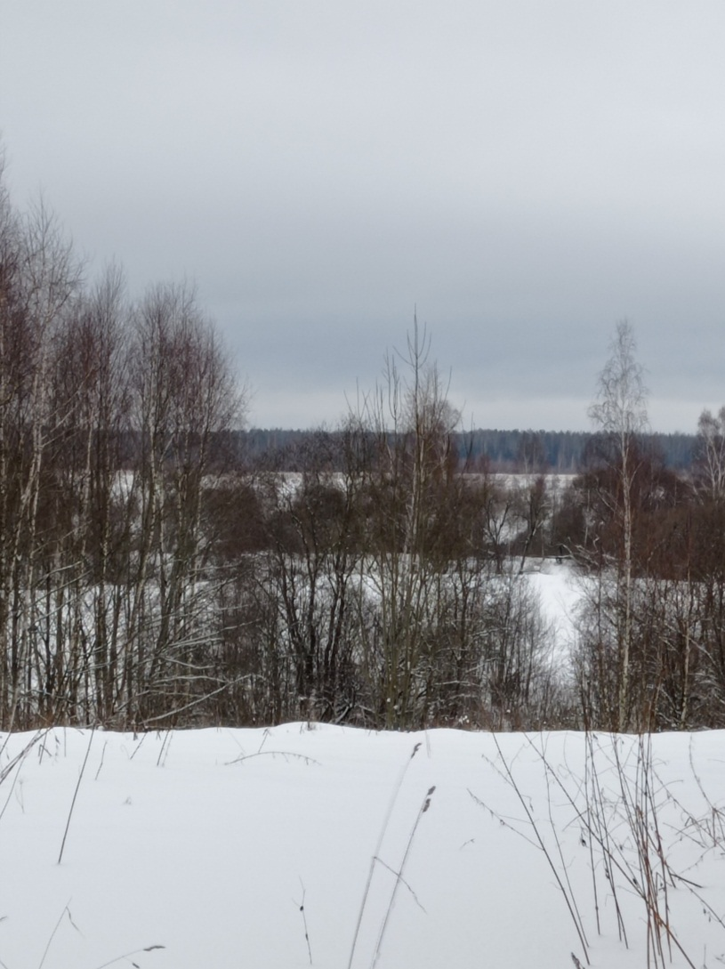
Петрова Изольда, 16 лет, «Зима в деревне» - МБОУ Глубокинская школа

